Slide 1
ANGLOSCHOOL SÃO CARLOS
Curso Técnico em Gestão Empresarial
Módulo de Marketing
ENZO GOMES DA SILVA
HELOIZA VITÓRIA MARTINS CAMPOS
VICTORIA HELOISA OLIVEIRA SILVEIRA
RAYSSA DE MELLO GUIMARÃES
VITOR BASTOS GREGORACCI
Empresa:
Sorveteria Gregoracci

Slide 2
Sorveteria Gregoracci
ENZO GOMES DA SILVA
HELOIZA VITÓRIA MARTINS CAMPOS
RAYSSA DE MELLO GUIMARÃES
VICTORIA HELOISA OLIVEIRA SILVEIRA
VITOR BASTOS GREGORACCI

Slide 3
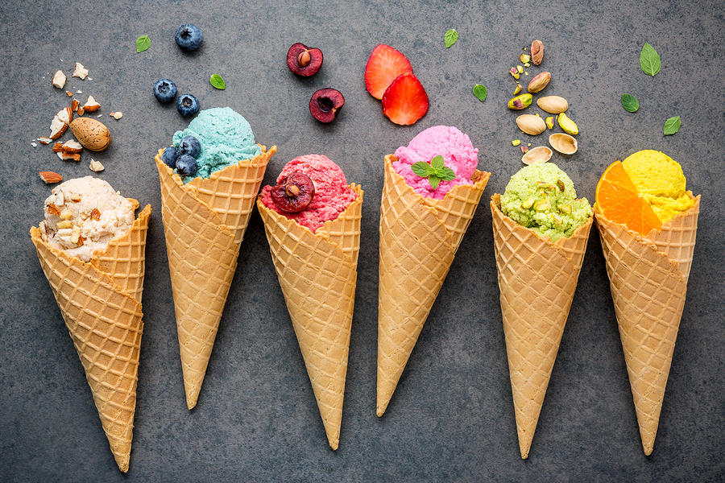
Sorveteria GREGORACCI
Segmento: Sorveteria
Mercado de atuação: São Carlos e região
Localização: Praça XV de Novembro

Slide 4
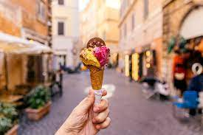
Missão e Visão
Missão: Fabricar e comercializar sorvetes de extrema qualidade para um público seleto de pessoas, garantindo excelência naquilo que fazemos.
Visão: estar entre as principais sorveterias do mercado regional,oferecendo qualidade,bom atendimento e sendo referência na questão sorvetes premium

Slide 5
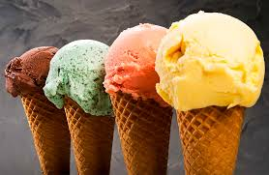
Valores
A sorveteria tem como seus valores: a tradição familiar, a qualidade, o servir bem, a sustentabilidade, a autenticidade e o bem-estar dos consumidores.

Slide 6
PÚBLICO aLVO
Temos como público alvo pessoas acima dos 30 anos, que estejam entre as classes A e B e queiram se deliciar com um sorvete de extrema qualidade e cremosidade.

Slide 7
Mix de produtos/serviços
Os principais produtos e serviços da sorveteria são sorvetes de diversos sabores, milkshakes, sundae, casquinhas, picolés e também podem oferecer serviço de delivery. Além dos produtos mencionados, também oferecemos opções de sorvetes sem lactose ou veganos, sorvetes artesanais feitos com ingredientes naturais e de qualidade, opções de sobremesas geladas como tortas de sorvete ou banana split, e até mesmo a criação de sabores personalizados para eventos especiais. Além disso, temos área de lazer para as crianças. Durante o tempo frio, temos opções de sorvetes quentes, como sorvete quente com cobertura de chocolate derretido ou sorvetes em forma de sobremesas quentes, como brownies com sorvete. Além disso, oferecemos bebidas quentes, como café ou chocolate quente, e opções de sobremesas quentes, como waffles com sorvete.

Slide 8
Análise Swot
Análise Swot
Forças:
•Autenticidade, por conta do sorvete ser produzido pela própria marca.
•Qualidade, sorvetes premium, qualidade superior a maioria das marcas do atual mercado.
•Referência em qualidade, por conta da falta de concorrência no ramo de sorvetes premium na região.
•Variedade, por conta de várias opções no cardápio como Brownie, sorvete quente, banana Split, dentre outros produtos.

Slide 9
ANÁLISE SWOT
Fraquezas:
•Cardápio não tão acessível.
•Estar em ação em uma pequena região ao invés de atuar no Brasil inteiro
.Oportunidade:
•Por conta da localização na XV de novembro a maior movimentação de clientes.
•Aumento na procura por sorvete, por conta do aumento da temperatura.
Ameaças:
•No inverno a uma queda na procura por sorvetes.
•Muitos possíveis clientes podem preferir sorveterias como a Borelli por conta do tradicionalismo.

Slide 10
Análise de concorrência
Análise concorrência:
Concorrente direto: Borelli.
Concorrentes indiretos: mercados e lojas do ramo alimentício.

Slide 11
Análise de concorrência
Análise Borelli:Pontos fortes:
•Contém maior tradição no ramo de gelatos.
•Domínio regional do mercado.
•Referência em sorvetes Premium e de alta qualidade
.Pontos fracos:
•Cardápio não tão acessível.
•No período de inverno a procura por sorvetes apresenta uma queda
Mercado de sorvetes premium em São Carlos,crescimento:Acompanhando a tendência nacional, o consumo de sorvetes premium em São Carlos cresceu 10% em 2022.

Slide 12
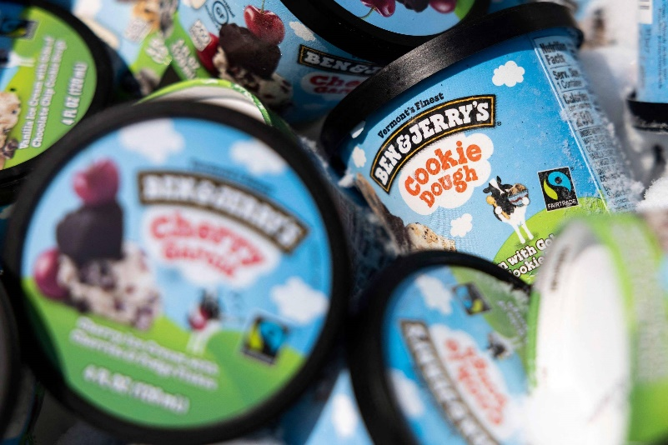
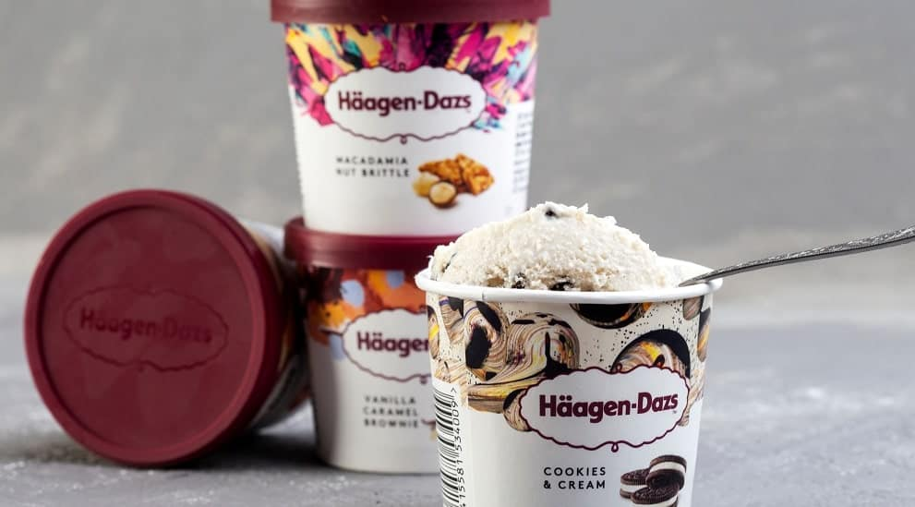
Análise de concorrência
Aumento do poder aquisitivo
•Conscientização sobre saúde
•Inovação em sabores e texturas.
Principais players:
•Haagen-Dazs
•Ben & Jerry's
•Dreyer's
•Breyers
•Nestlé
•Borelli

Slide 13
Análise de concorrência
•Aumento da competitividade
•Investimento em marketing e inovação e Tendências:
•Crescimento de sorvetes veganos e personalizados
•Aumento do consumo de sorvetes de luxo.
Conclusão:
•O mercado de sorvetes premium em São Carlos tem grande potencial de crescimento.
•As empresas que atendem às necessidades dos consumidores e investem em inovação prosperarão.

Slide 14
Marca
Defesa do nome: o nome de nossa empresa é sorveteria Gregoracci, pois o dono da empresa tem como sobrenome Gregoracci e também porque ele é descendente de italianos de onde vem os sorvetes ou gelatos.
Slogan: ‘’Sorveteria Gregoracci, a tradição da família italiana’’

Slide 15
Logo

Slide 16
Defesa do logo
Defesa do logo: O logo, por sua vez, contém uma taça de sorvete ao meio indicando a especialidade da família Gregoracci. Estando ele reluzente, indicando sua magnitude em sabor e tradição. Suas folhas alaranjadas dos lados indicam a qualidade e quesito Premium no mercado de gelatos.

Slide 17
Defesa das cores
Defesa das cores do logo: Azul claro ou celeste: é visto como um símbolo de serenidade, proteção, calma, paz e confiança. Representa a amizade e simpatia.
A cor laranja significa alegria, vitalidade, prosperidade e sucesso.
A cor amarela significa luz, calor, descontração, otimismo e alegria.
O amarelo simboliza o sol, o verão, a prosperidade e a felicidade. É uma cor inspiradora e que desperta a criatividade. Estimula as atividades mentais e o raciocínio
Azul escuro: é associado aos conceitos de verdade, estabilidade e seriedade

Slide 18
fachada

Slide 19
Sorveteria por dentro

Slide 20
uniforme

Slide 21
frota

Slide 22
brindes

Slide 23
Mídia escolhida
Conceitos- propaganda:A propaganda seria feita através do rádio sendo no formato spot(falado),a ideia seria um spot na qual seria falado sobre os valores que a sorveteria gregoracci te proporciona,contando a felicidade e o acolhimento que a família recebe quando frequentam o local.

Slide 24
Propaganda spot
Que tal um sorvete nesse calor? Aqui na sorveteria gregoracci, temos muitas opções, diretamente da Itália para seu paladar. O sabor que você só encontra aqui. O sorvete mais gostoso, na quinze de novembro centro São Carlos. Venha saborear você também,o mais gostoso gelato italiano, traga sua família e amigos. Sorveteria Gregoracci:"a tradição da família italiana".

